Slide 1


WEB消息提醒-SignalR培训 主讲人：吴永佳
RFID
移动医疗物联网方案
http://www.shilingtech.com/

Slide 2
目录
WEB消息提醒实现的背景
目前主流的WEB消息提醒方式介绍
SignalR 是什么
SignalR 可以做什么
SignalR 实现推送常用实现方式
SignalR 自托管(Self-Host的使用)

Slide 3
WEB消息提醒实现的背景
随着Web技术的流行，越来越多的应用从原有C/S模式转变为B/S模式。用户对于Web应用系统的实时性的需求也越来越多，很多应用（例如，工业运行监控、Web在线通讯、即时报价系统，股票交易等等）都需要将后台发生的变化主动地、实时地传送到浏览器端,而不需要用户手动地刷新页面，发起Http请求。
基于Web的实时信息推送技术就是在这样的需求下应运而生的。 基于Web的实时信息推送技术是一种新的Web应用架构，基于这种架构开发的应用中，服务器端会主动地以异步的方式向浏览器端推送数据，而不需要浏览器端显式的发出Http请求。

Slide 4
目录
WEB消息提醒实现的背景
目前主流的WEB消息提醒方式介绍
SignalR 是什么
SignalR 可以做什么
SignalR 实现推送常用实现方式
SignalR 自托管(Self-Host的使用)

Slide 5
目前主流的WEB消息提醒方式介绍
普通的jquery ajax轮询(polling)
基于jquery ajax的长轮询(long polling)
基于iframe的流(streaming)方式
websocket实现方式

Slide 6
目前主流的WEB消息提醒方式介绍
传统HTTP采用的是客户端发出的每次请求，服务端都是被动处理。此场景下是客户端优先，为了能让服务端也能主动，在html5出来之前，如果要做到服务器主动，我们只能采用变相的longpool和iframe流勉强实现。
随着html5的出现让这种变得可能，html5中有两种主动模式。
第一种叫做websockect，WebSockets是Html5提供的新的API，可以在Web网页与服务器端间建立Socket连接，它是基于tcp模式的双工通讯。
第二种叫做SSE（Server-Send-Events），也就是客户端来订阅服务器的一种事件模型。
这就相当于目前要实现服务端的主动就有了4种方案。
普通的jquery ajax轮询(polling)
基于jquery ajax的长轮询(long polling)
基于iframe的流(streaming)方式
基于html5的websocket实现方式

Slide 7
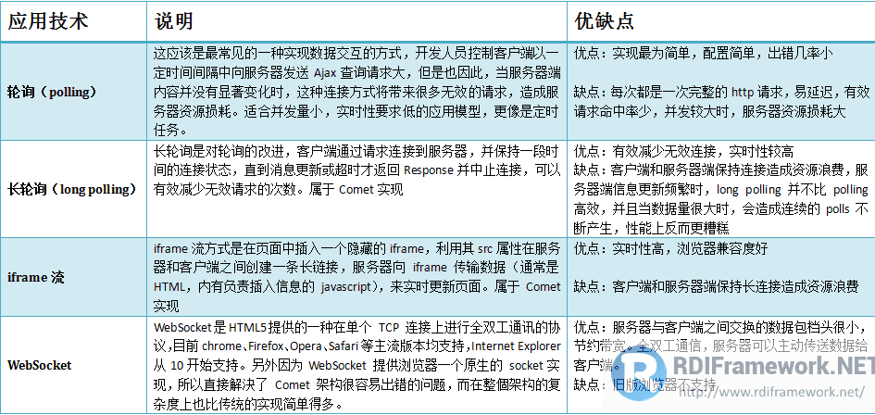
目前主流的WEB消息提醒方式介绍
以下为四种技术的介绍与优缺点对比：

Slide 8
目前主流的WEB消息提醒方式介绍
感兴趣可以参考相关资料：
基于jquery ajax的长轮询(long polling)
http://www.360doc.com/content/17/1225/17/16915_716184121.shtml
基于iframe的流(streaming)方式
http://www.360doc.com/content/17/1225/17/16915_716184215.shtml
基于html5的websocket实现方式
http://www.360doc.com/content/17/1225/17/16915_716184301.shtml
https://blog.csdn.net/qq_42564846/article/details/81041242

Slide 9
目录
WEB消息提醒实现的背景
目前主流的WEB消息提醒方式介绍
SignalR 是什么
SignalR 可以做什么
SignalR 实现推送常用实现方式
SignalR 自托管(Self-Host的使用)

Slide 10
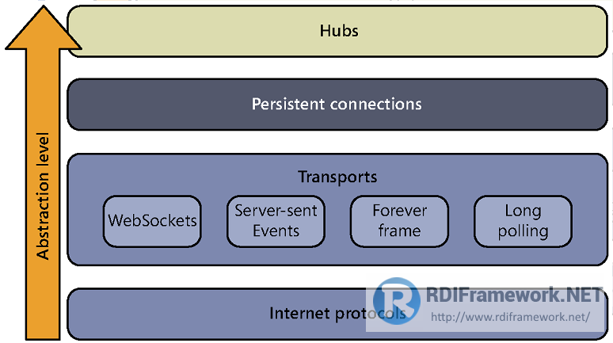
SignalR 是什么
.NET平台为我们提供了一种简洁高效智能的实时信息交互技术->SignalR，它的出现是我们每位开发者的福音。它集成了上述数种技术，是对上面四种方案进行了高度的封装，也就是说signalR会在这四种技术中根据浏览器和服务器设置采取最优的一种模式，并能根据配置自动或手动选择其最佳应用。
抽象等级

Slide 11
SignalR 是什么
SignalR 和 WebSocket以及其他技术的关系：
WebSocket本质上是一个基于TCP的持久化协议，相对于HTTP这种非持久的协议来说，它能够更好的节省服务器资源和带宽，并且真正实现实时通信。其优点在前面我们已经做了对比，最大的缺点就是对旧版本浏览器不支持。至此SignalR的出现，完美的解决了种浏览器的问题，SignalR不仅可以实现WebSocket的所有功能，还对旧版本浏览器做了支持。SignalR可自动或手动选择使用WebSocket传输还是其他替代方式传输，以实现实时Web技术。
SignalR简化了构建实时应用的过程，它包括了一个Asp .Net服务器端库和一个Js端库，集成了数种常见的消息传输方式，如long polling，WebSocket，并提供相应的Api供开发人员选择如何调用，帮助其可以简单快速地实现客户端与服务器端相互间的实时通信。
当环境条件合适时，SignalR将WebSocket作为底层传输方式的优先实现，当然，它也能很高效地回退到其他技术。同时，SignalR提供了非常良好的Api以供远程调用(RPC) 浏览器中的js代码。
当WebSockets可用时（即浏览器支持Html5）SignalR使用WebSockets，当浏览器不支持时WebSockets时，SignalR将使用其它技术来保证达到相同效果。

Slide 12
目录
WEB消息提醒实现的背景
目前主流的WEB消息提醒方式介绍
SignalR 是什么
SignalR 可以做什么
SignalR 实现推送常用实现方式
SignalR 自托管(Self-Host的使用)

Slide 13
SignalR 可以做什么
SignalR可用于将任何类型的"实时"web 功能添加到 ASP.NET 应用程序。 比如最常用的即时消息、聊天。 只要用户刷新 web 页面以查看新数据或页面实现长轮询若要检索新数据，可以考虑对它使用 SignalR。 包括仪表板和监视应用程序，协作应用程序 （如同时进行编辑的文档），作业的进度更新到并实时窗体或页面。
SignalR还可以用于需要高频率从服务器中更新的全新类型weB应用程序，例如在线聊天、实时游戏、天气、股票信息更新等实时应用程序。
SignalR 提供一个简单的 API，用于创建从服务器端.NET 代码中调用 JavaScript 函数在客户端浏览器 （和其他客户端平台） 的服务器到客户端的远程过程调用 (RPC)。 SignalR 还包括连接管理的 API （例如，连接和断开连接事件），并对连接进行分组。
SignalR自动处理连接管理，并允许您同时将消息广播到所有连接的客户端，如聊天室。 还可以将消息发送到特定的客户端。 客户端和服务器之间的连接是持久性的。
SignalR与常用的Web浏览器上请求-响应模式不同，它支持"服务器推送"功能，可以调用远程过程调用 (RPC)。
SignalR应用程序可以横向扩展到数千个客户端使用服务总线、 SQL Server 或Redis。参考资料：https://blog.csdn.net/weixin_30800807/article/details/98389492

Slide 14
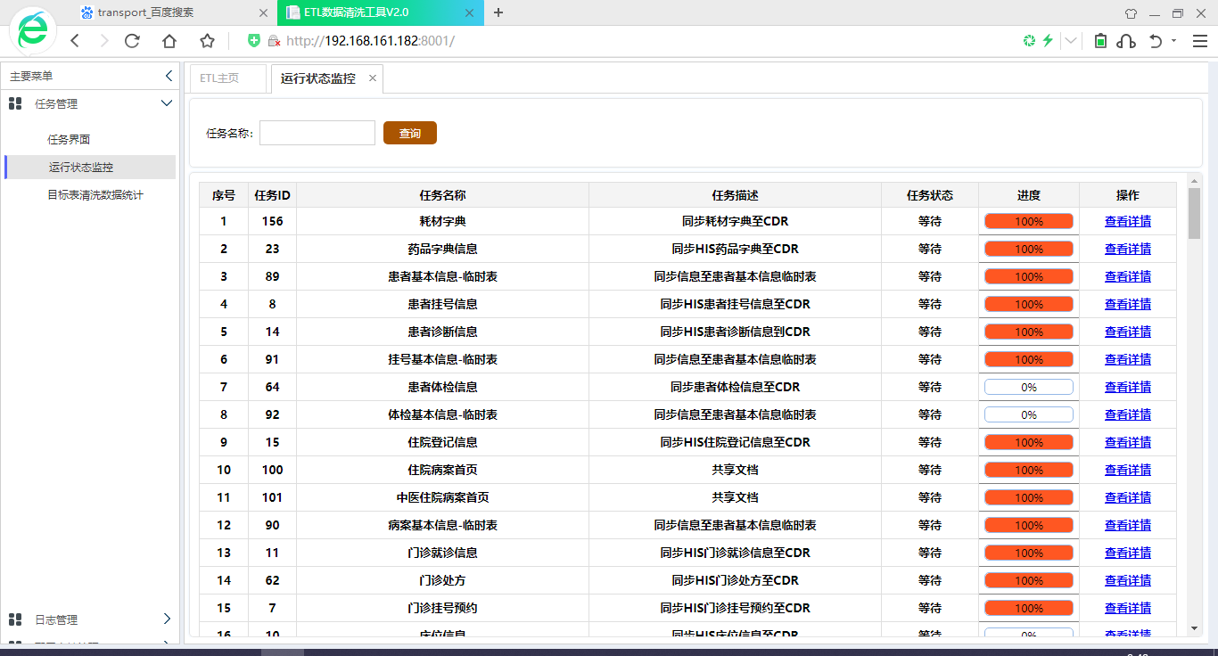
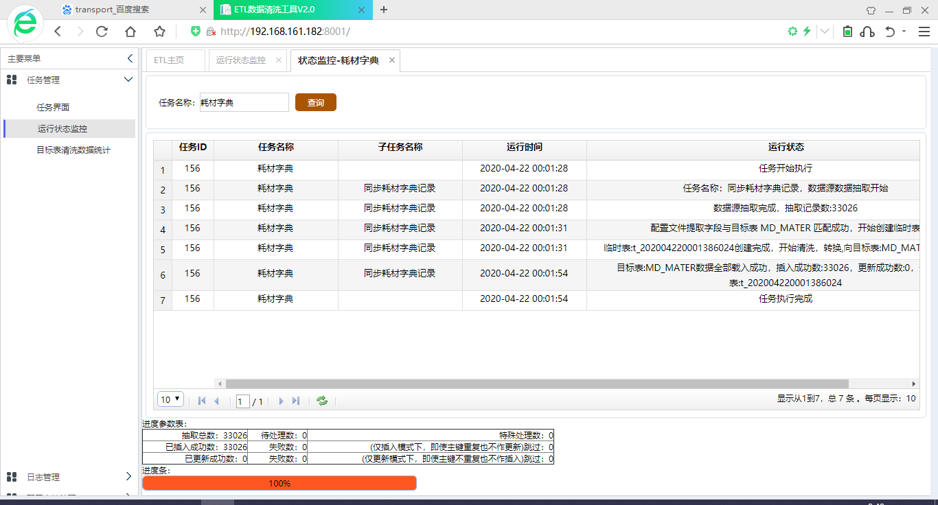
SignalR 可以做什么

Slide 15
目录
WEB消息提醒实现的背景
目前主流的WEB消息提醒方式介绍
SignalR 是什么
SignalR 可以做什么
SignalR 实现推送常用实现方式
SignalR 自托管(Self-Host的使用)

Slide 16
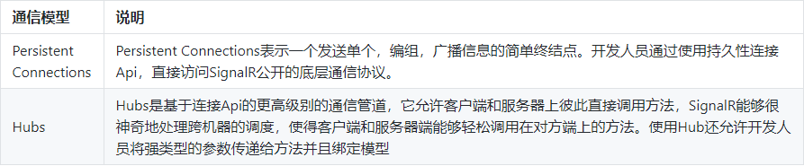
SignalR 实现推送常用实现方式
SignalR 的实现机制与.NET WCF 或 Remoting 是相似的，都是使用远程代理来实现。在具体使用上，有两种不同通信模型：Persistent Connections 和 Hubs。
Persistent Connections （永久连接类）是实现了长时间的 Javascript 轮询，更偏向于底层，代码编写与原生的WebSocket很像。
Hubs （集线器类）是用来解决实时信息交换问题，它是利用 Javascript 动态载入执行方法实现的，更像面向开发者的模式，它实质上是对Presitent Connections做了封装，使其更加友好，它允许客户端和服务器端自定义方法然后相互之间调用。（推荐使用）
SignalR 将整个连接，信息交换过程封装得非常漂亮，客户端与服务器端全部使用 JSON 来交换数据。
以下为对比说明：

Slide 17
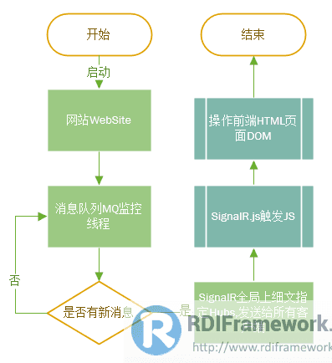
SignalR 实现推送常用实现方式
基本流程图

Slide 18
SignalR 实现推送常用实现方式
Presistent Connections：用于单个发件人、分组、广播消息的简单终结点，开发人员通过使用持久性连接Api，直接访问SignalR公开的底层通信协议。
提供最主要的几个重写事件
OnConnected方法即连接成功后调用的方法，调用Send方法告诉自己登录成功（当然你也可以根据实际业务告诉指定的人）。
OnReceived方法即接受请求的方法，调用Send方法向指定人一对一发送消息。
OnDisconnected方法即连接中断的方法，调用Broadcast方法向所有人发送消息，某某已经退出。
OnReconnected方法即超时重新连接方法，执行重连业务。

Slide 19
SignalR 实现推送常用实现方式
Hubs: 基于永久连接之上更高层的封装，它允许客户端和服务器端自定义方法并且相互调用，它还允许将强类型的参数传递给方法并且绑定模型。
1.提供最主要的几个重写事件
OnConnected：连接成功时调用。
OnDisconnected：连接断开时调用。
OnReconnected：重连时调用。
2.自定义方法
服务端可以自定义方法供客户端调用
同样，客户端可以自定义方法供服务端调用

Slide 20


SignalR 实现推送常用实现方式
Hubs关于客户端调用服务端自定义方法,及Hubs服务类名称的注意事项：
1、如服务器端定义方法为：“SendUserMsg”，客户端调用必须写成“sendUserMsg”
2、Hubs类为 "MyHub"，前端调用的时候必须写成"myHub"
虽然知道了这个规则，但是编写过程中容易混乱，如何解决上面这个问题呢？
Hubs引入了两个特性分别是：[HubName()] 和 [HubMethodName()]，可以自行指定Hubs类和自定义方法的名称，指定什么，前端调用就用什么

Slide 21
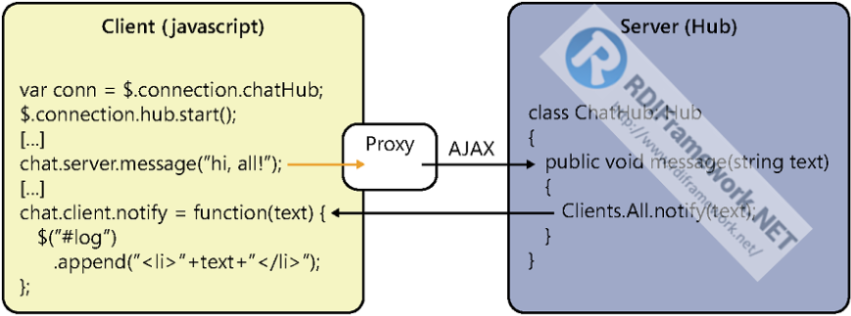
SignalR 实现推送常用实现方式
Hubs实现实时消息流程
在服务器端定义对应的hub class
在客户端定义hub class 所对应的 代理类（proxy ）
在客户端与服务器端建立连接（connection）
然后客户端就可以调用 proxy 对象的方法来调用服务器端的方法，也就是发送 request 给服务器端
服务器端接收到 request 之后，可以针对某个/组客户端或所有客户端（广播）调用客户端定义的显示消息的方法

Slide 22
SignalR 实现推送常用实现方式
Hubs如何调用客户端方法，除了服务端可以向所有客户端通知调用客户端方法之外，Clients这个属性有很多动态成员供我们使用。
使用Clients对象进行调用，Clients对象下的属性和方法有：
向所有人发送(包括自己)：All { get; }
向所有人发送(排除一些人)：AllExcept(params string[] excludeConnectionIds)
向指定人发送，一对一：Client(string connectionId)
向一些人发送,一对多：Clients(IList<string> connectionIds)
向某个组发送(排除一些人)：Group(string groupName, params string[] excludeConnectionIds)
向多个组发送(排除一些人)：Groups(IList<string> groupNames, params string[] excludeConnectionIds)
由Id标识的特定用户：Users(IList<string> userIds)
由Id标识的特定多用户：User(string userId)
调用形式比如：Clients.All.客户端方法名称

Slide 23
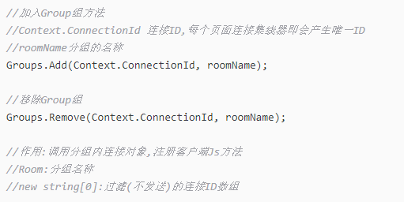
SignalR 实现推送常用实现方式
Hubs分组的概念（Groups对象）
SignalR分组提供了一种广播信息给指定客户端的方法，一个组里面可以有任意多个成员。同一个客户端可以存在于任意多个不同的组里面。使用hubs类的属性Groups的Add和Remove方法
服务器端
JS客户端
有兴趣参考：https://blog.csdn.net/kebi007/article/details/54866672

Slide 24
目录
WEB消息提醒实现的背景
目前主流的WEB消息提醒方式介绍
SignalR 是什么
SignalR 可以做什么
SignalR 实现推送常用实现方式
SignalR 自托管(Self-Host的使用)

Slide 25
SignalR 自托管(Self-Host的使用)
.NET特有的Self-Host自托管的应用，即以Self-Host自托管为宿主加载SignalR服务。
宿主一词我们不会陌生，它可以看作是一个基础设施，它为一些服务和功能提供最底层的支持，如你的web应用程序可以运行在iis或者apache上，而这两个东西就是web应用程序的宿主，而自主宿主SelfHost它可以自己去监听自己的服务，如你可以webApi宿主到一个console或者windowService上等等。
SignalR常常依托于ASP.NET应用程序运行于IIS中，但它还可以自我托管(比如作为console 、winform、Windows service)，只要我们使用self-host库就可以了。该库向所有的SignalR 2库一样，构建于OWIN (Open Web Interface for .NET)。OWIN定义了一个在.NET web 服务端和web 应用程序的抽象。OWIN解耦了从服务端来的web 应用程序，这使得OWIN对于子托管web应用程序于自己的进程中得以表现得很完美。
OWIN参考资料：https://www.cnblogs.com/yuesebote/p/10888703.html
Self-Host自托管简单实现例子：http://blog.rdiframework.net/article/228

